Slide 1
BOCETOS UI/UX
(User Interface/User Experience)
Vittorio Caiafa
Giuliano Bardecio

Slide 2
¿Qué es UX?
Como su nombre indica es la experiencia que tiene el usuario cuando está usando la aplicación. El objetivo del UX es mejorar la aplicación para que sea lo más funcional y útil posible.
El diseño UX debe ser lo primero que hagamos, ya que nos servirá de base para desarrollar la interfaz de usuario (UI).
Este trabajo de UX se suele hacer en paralelo con los bocetos, para así organizar las diferentes pantallas de la aplicación y tomar decisiones atendiendo a las necesidades que va a tener el usuario.

Slide 3
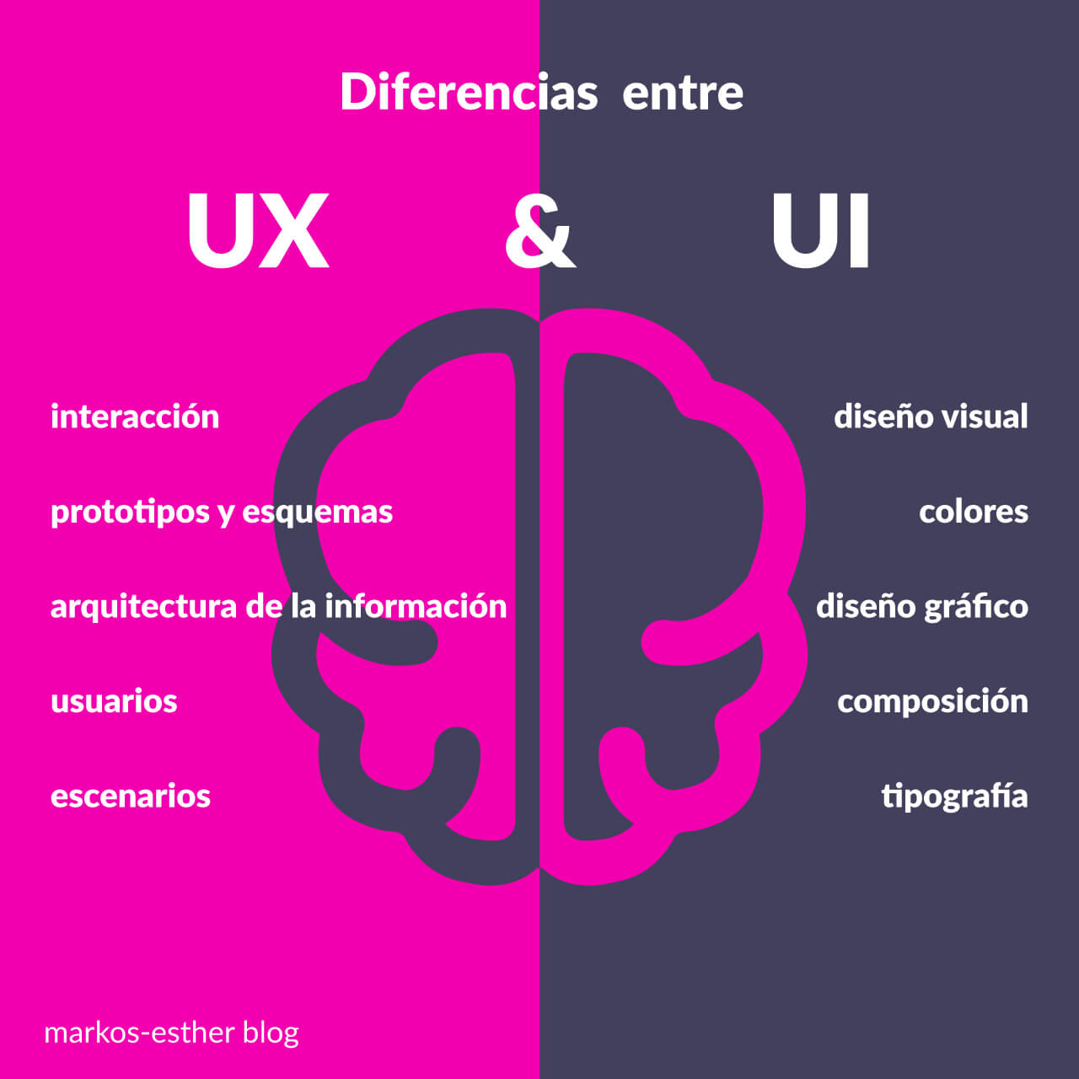

Slide 4
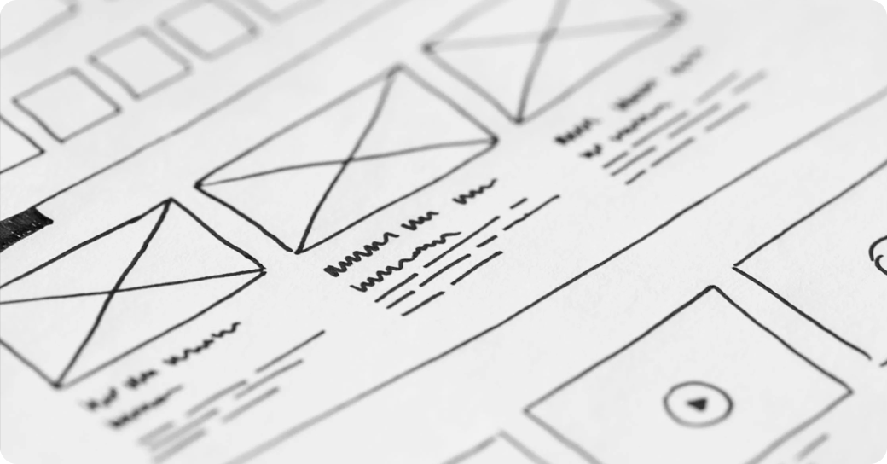
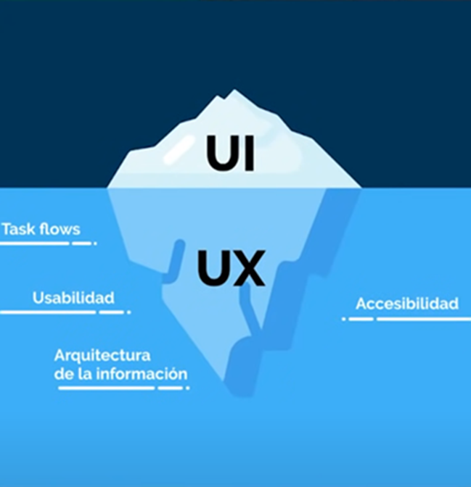
Características:
Estructura.
Simplicidad.
Visibilidad.
Recursos gráficos.

Slide 5
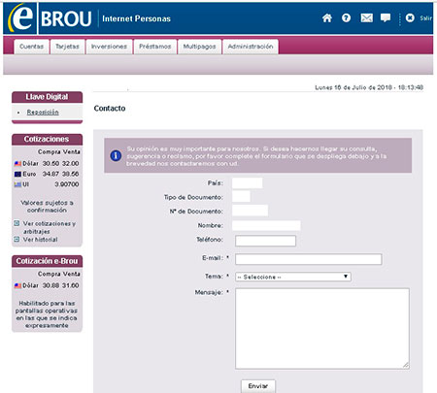
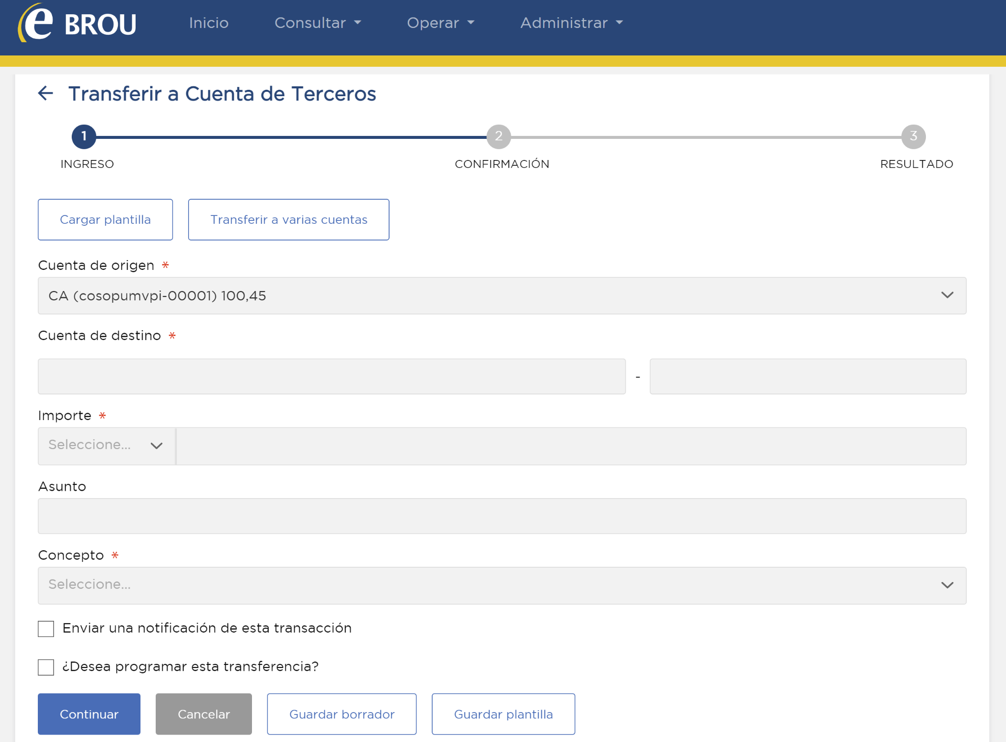
Ejemplos

Slide 6
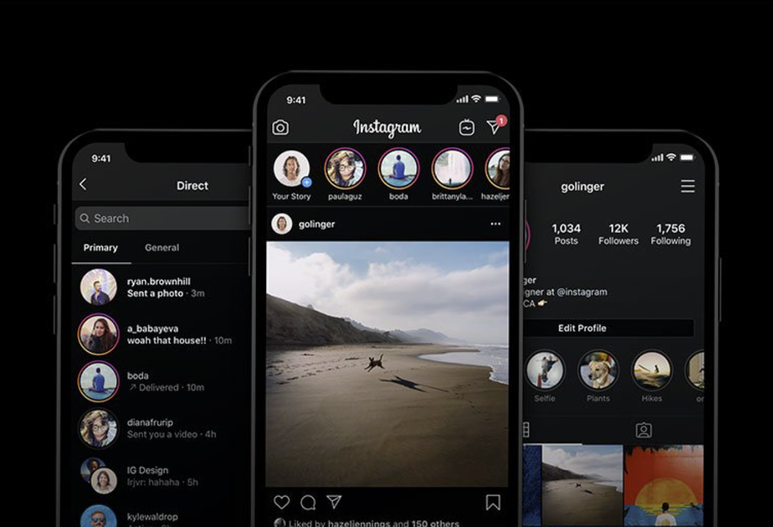
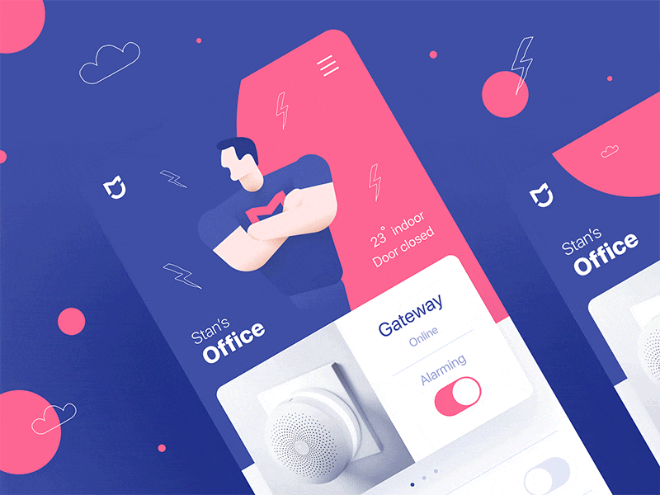

Slide 7
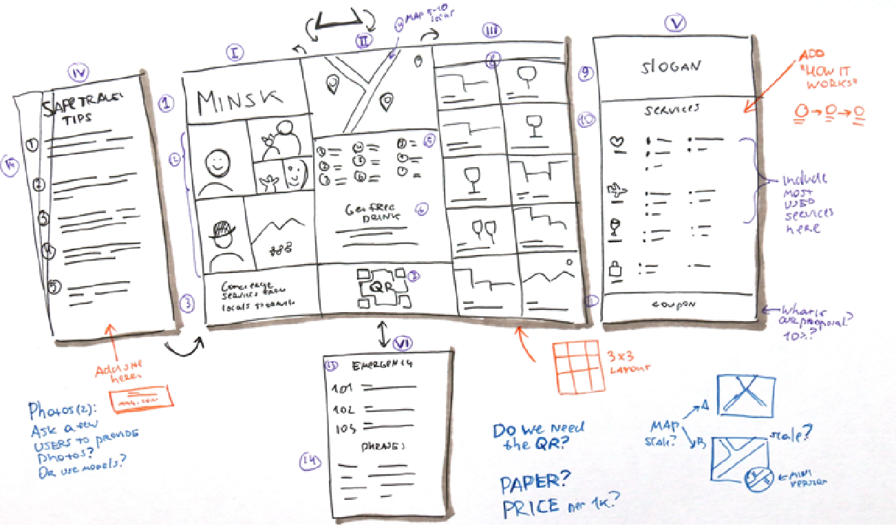
¿Qué es un boceto?
Los bocetos (o wireframes) son una representación visual de una interfaz (UI) en la que se utilizan formas simples como cajas, círculos, líneas y flechas para así mostrar una estructuración básica del contenido y la jerarquía de la información.

Slide 8
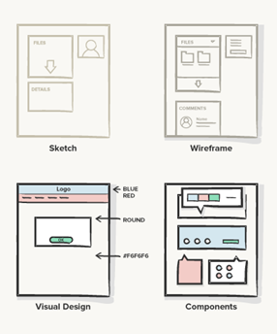
¿Qué son los bocetos UI?
Es todo aquello que permite al usuario interactuar con la aplicación: formas, colores, tamaños, jerarquías de textos.
Front end, lo que el usuario ve (pantallas, colores, tipografia, animaciones, etc)

Slide 9
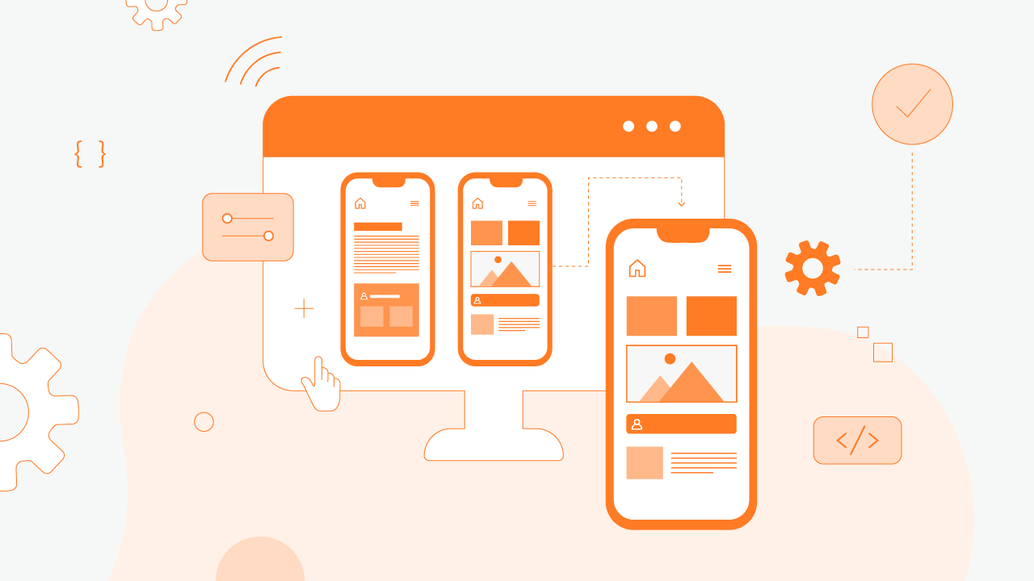
Prototipo:
Un prototipo es una maqueta interactiva, mediante la cual puedes identificar algún error o posible mejora en cuanto a usabilidad o diseño antes de invertir tiempo o dinero en su desarrollo.

Slide 10
Bibliografia:
https://blog.neodoo.es/2020/01/28/diseno-ui-ux-y-prototipado-de-aplicaciones/
https://www.youtube.com/watch?v=sAZ2A1bztwQ&t=185s&ab_channel=EDteam
https://welcometoux.com/ui/5-tendencias-de-ui-para-2020/
https://www.hostgator.mx/blog/evolucion-del-diseno-web/
https://rockcontent.com/es/blog/ui-ux/

